Slide 1
Береза- символ России
МИНИСТЕРСТВО ОБРАЗОВАНИЯ РОССИЙСКОЙ ФЕДЕРАЦИИ МУНИЦИПАЛЬНОЕ ОБРАЗОВАТЕЛЬНОЕ УЧРЕЖДЕНИЕ «ОЛЬХОВСКАЯ СРЕДНЯЯ ОБЩЕОБРАЗОВАТЕЛЬНАЯ ШКОЛА»
Учащиеся 3 «А» класса
Учитель начальных классов
Сапельникова НВ

Slide 2
Цель: показать, что берёза считается символом и гордостью русского народа, что она является олицетворением нашей Родины, что берёза и Россия - эти два понятия неразделимы.

Slide 3
Задачи исследования:
1. Через научную информацию выяснить происхождение и значение слова «берёза»; определить классификацию видов берёз; раскрыть её «секреты и тайны»; выявить, чем одаряет она человека.
2. Через поисковую работу показать, как бесконечно благодарный человек относится к берёзе и побудить одноклассников бережно относится к природе, помнить, что берёза - символ и гордость русского народа.

Slide 4
Гипотеза исследования:
Действительно ли берёзу можно считать символом России ?

Slide 5
Направления исследования березы:
1) в истории русского народа,
2) в применении человеком,
3) в народном и классическом искусстве,
4) в памяти русского народа.

Slide 6
Методы исследования:
сбор информации по данной теме,
наблюдения за объектом,
социологический опрос,
сравнения, обобщение

Slide 7
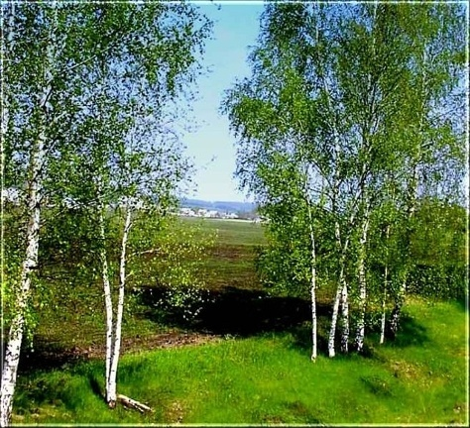

Slide 8
Слово «берёза» очень древнее. В праславянскую эпоху ( до Vlll века до нашей эры) звучало как bersa. В индоевропейских языках значило «светлая», «белая».

Slide 9
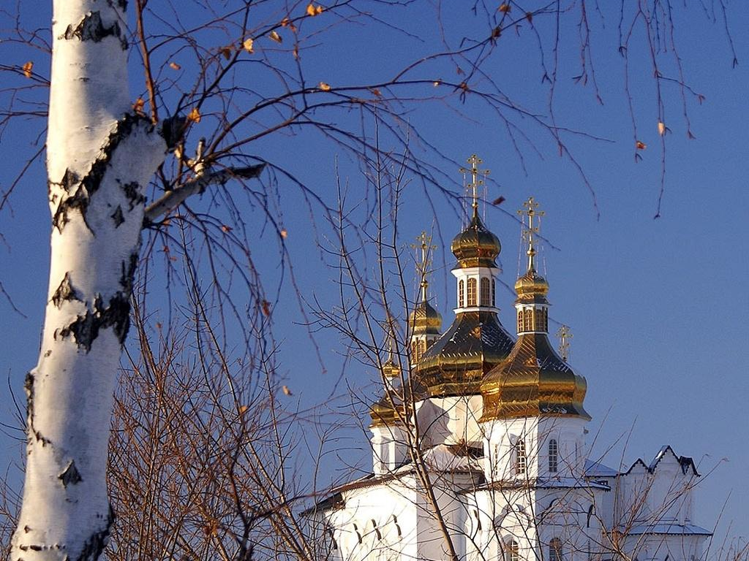
Без берёзы не мыслю России, –
Так светла по-славянски она,
Что, быть может, в столетья иные
От берёзы – вся Русь рождена.

Slide 10
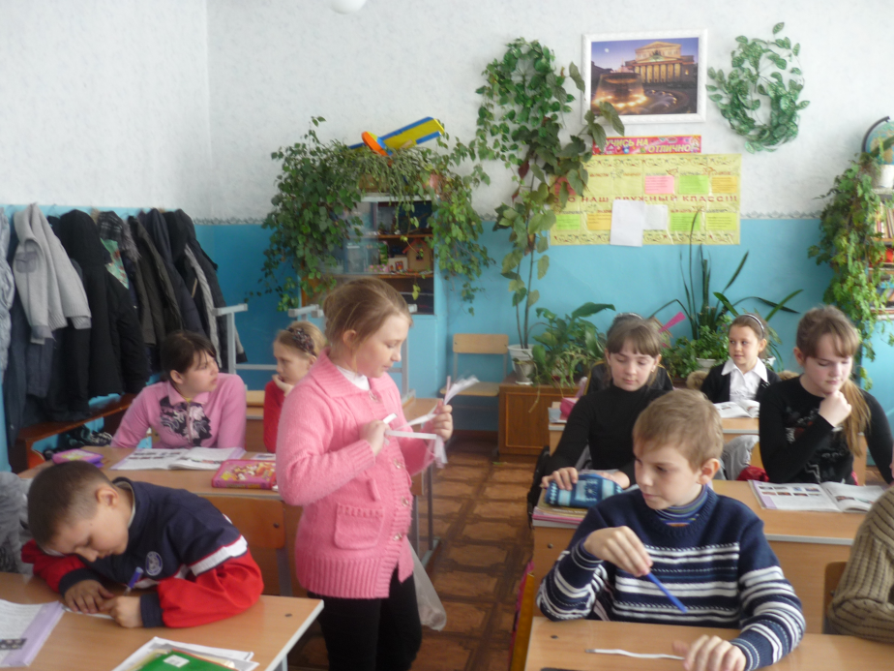
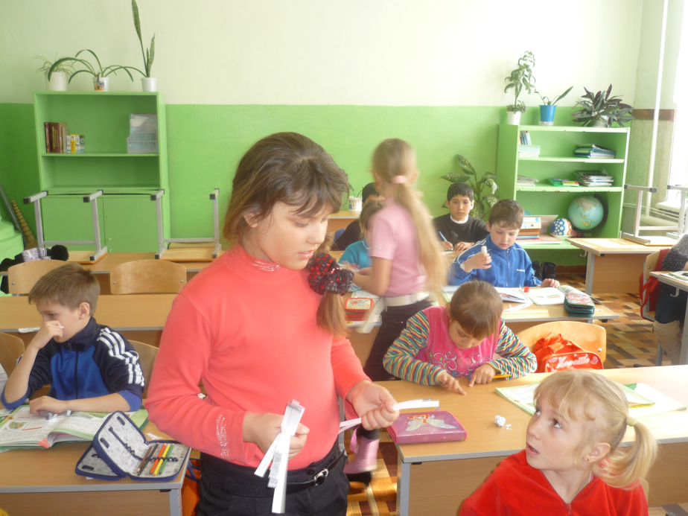
Опрос учащихся начальной школы. Тема:«Берёза-символ России».

Slide 11
Вопрос: «Какое растение, по вашему мнению, является символом России?»

Slide 12
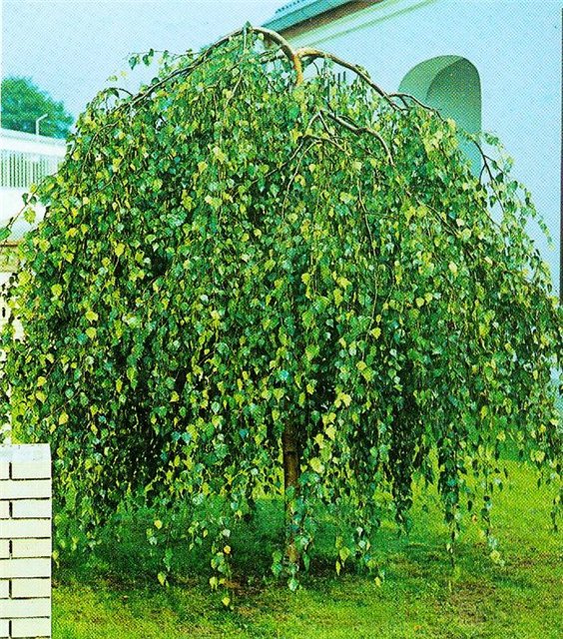
Классификация.
Берез более 140 видов.
В нашем стране 70. Чаще всего встречаются
берёза повислая
или бородавчатая,
береза пушистая или опушённая.

Slide 13
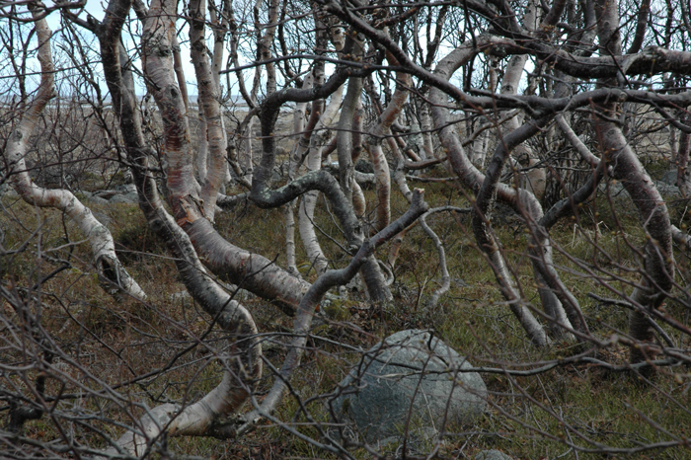
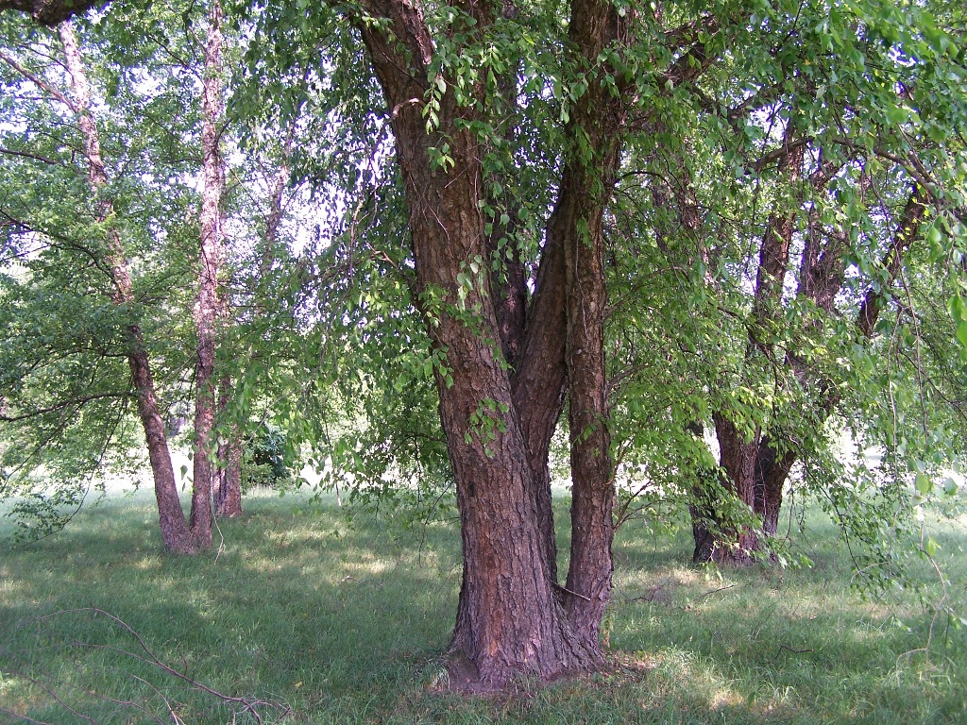

Slide 14
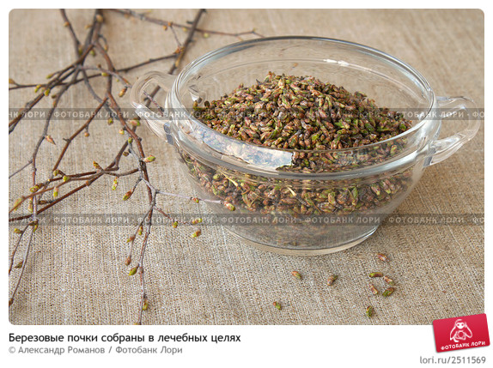
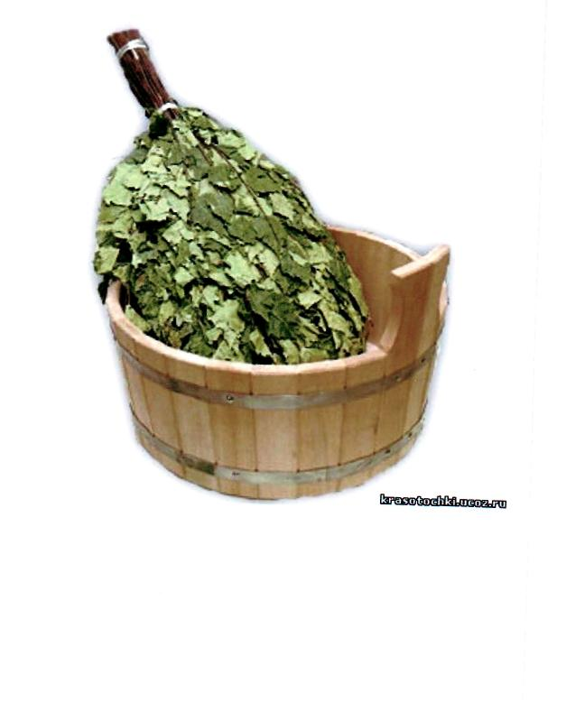
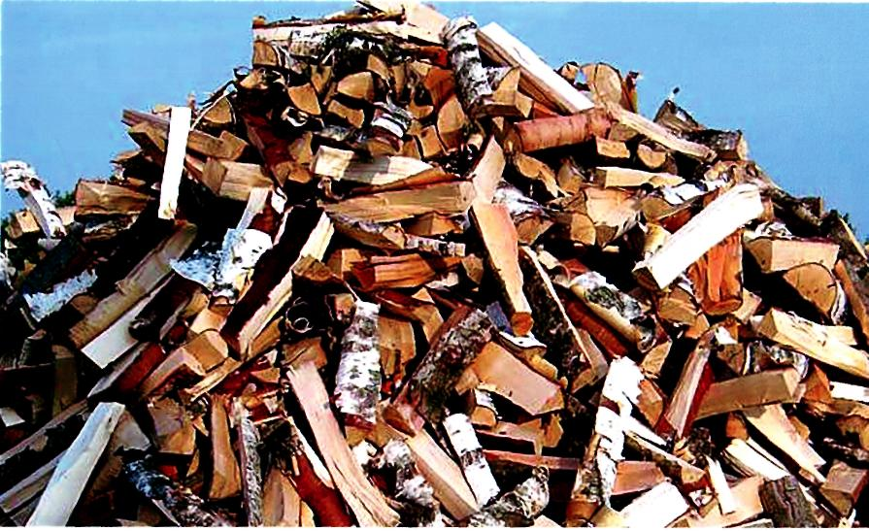
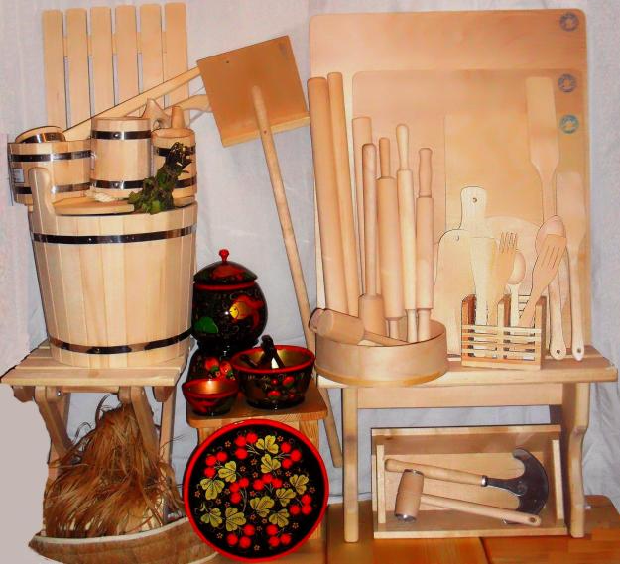
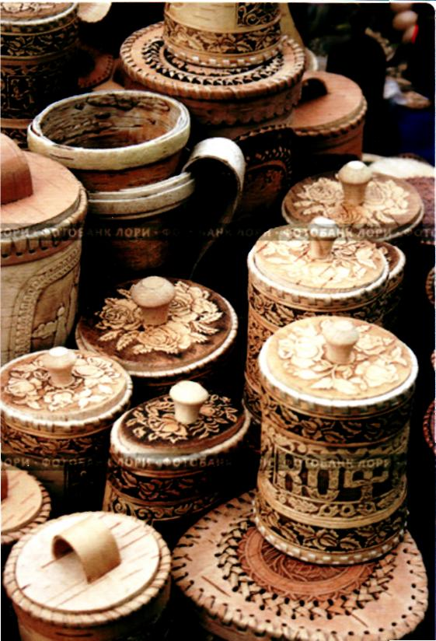
Человек и берёза – друзья.

Slide 15
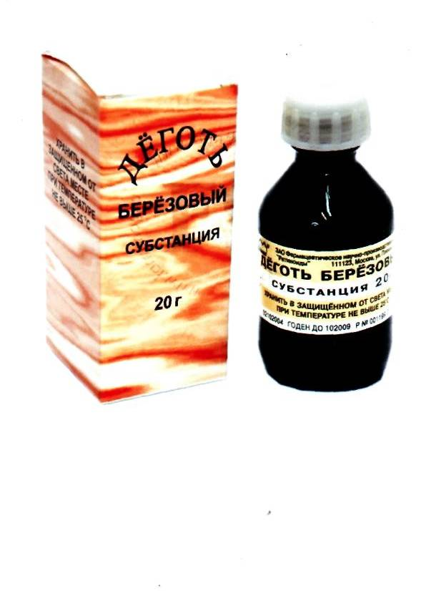
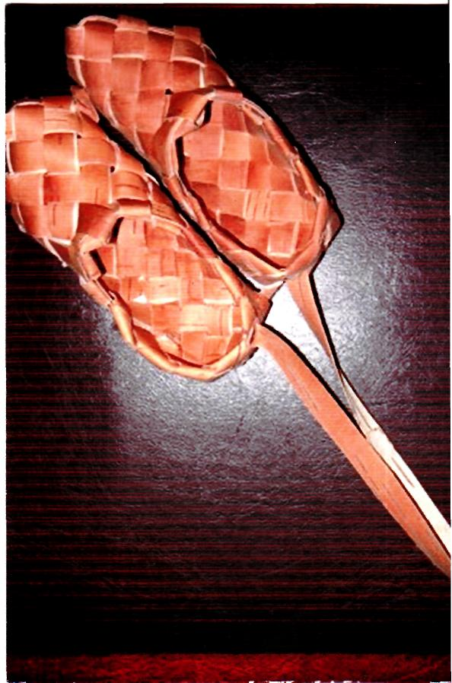
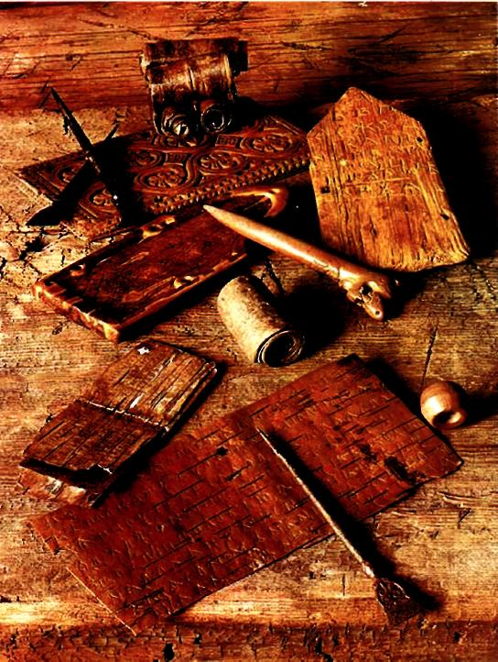

Slide 16
Исследование «Образ берёзы в поэзии»

Slide 17
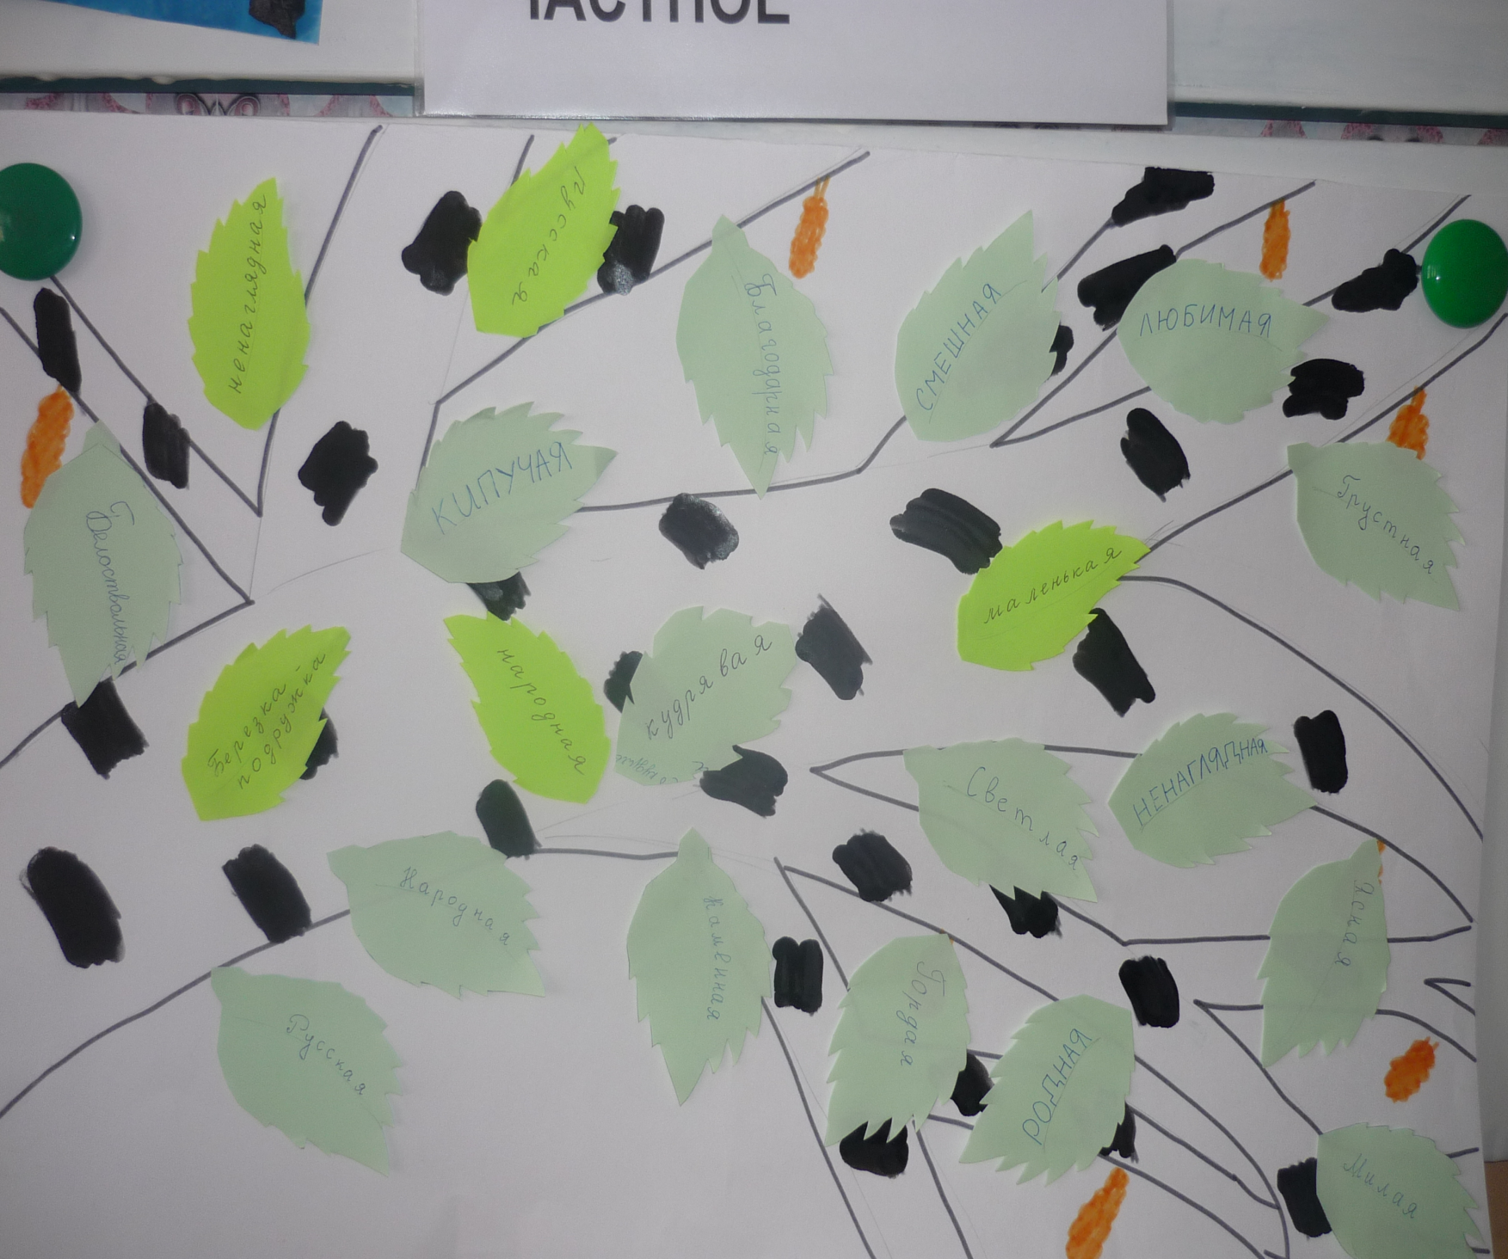

Slide 18
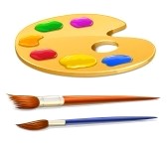
Берёзы
в изобразительном
искусстве.

Slide 19
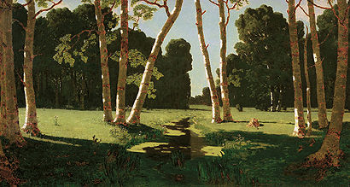
Архип Куинджи. Берёзовая роща. 1879. Холст, масло. Государственная Третьяковская галерея

Slide 20
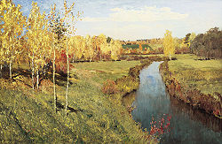
Исаак Левитан. Золотая осень. 1895. Холст, масло. Государственная Третьяковская галерея

Slide 21
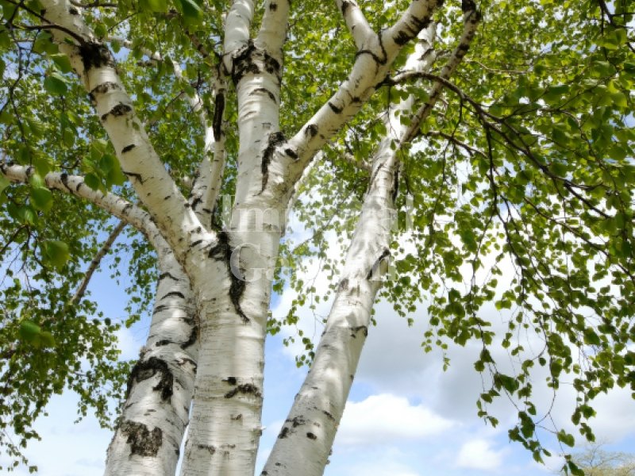
В грозные годы войны берёза была символом непобедимой Родины

Slide 22
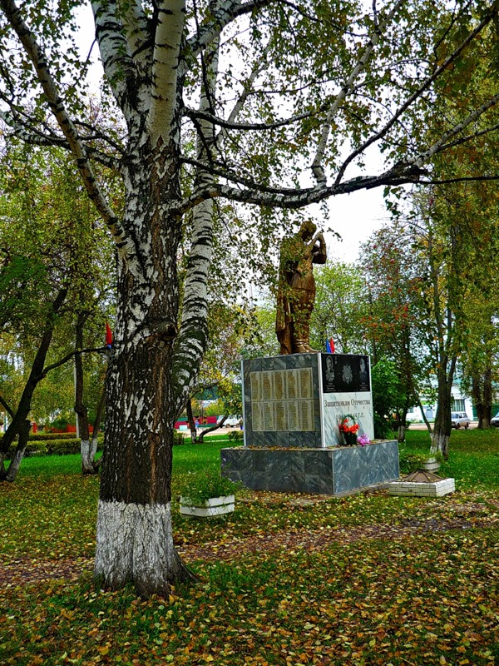

Slide 23
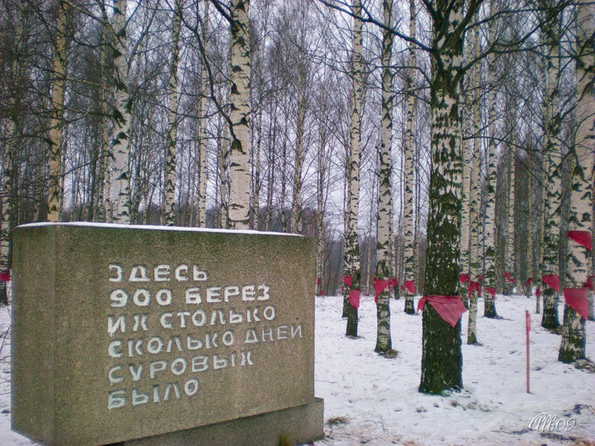
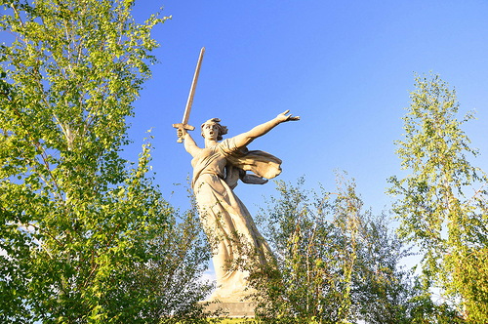

Slide 24
Защита проекта.
Праздник «Русская берёзка»
выставка: продукты детской творческой деятельности;
конкурс стихов о берёзе.

Slide 25
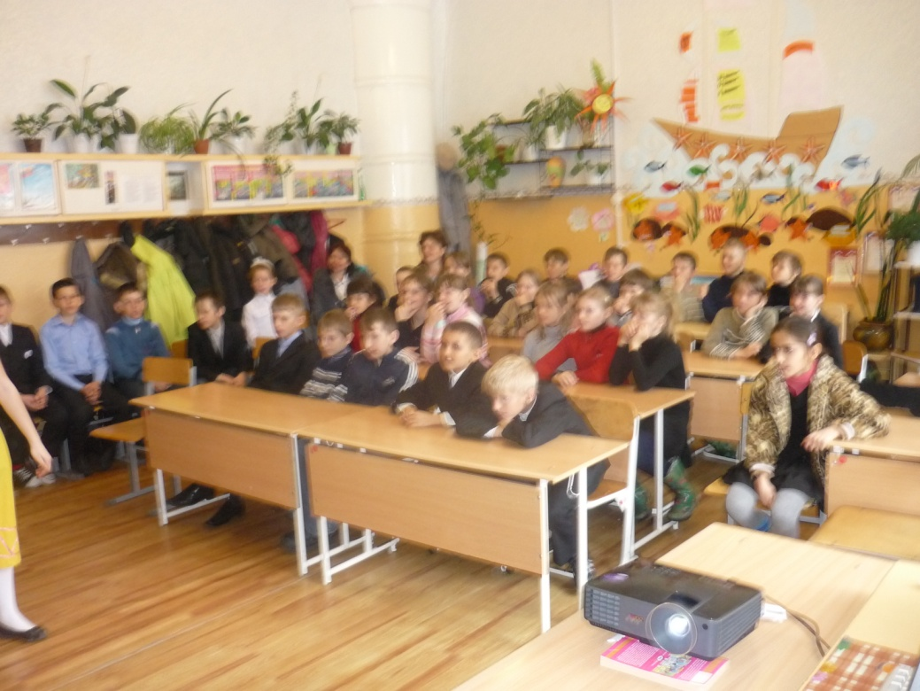
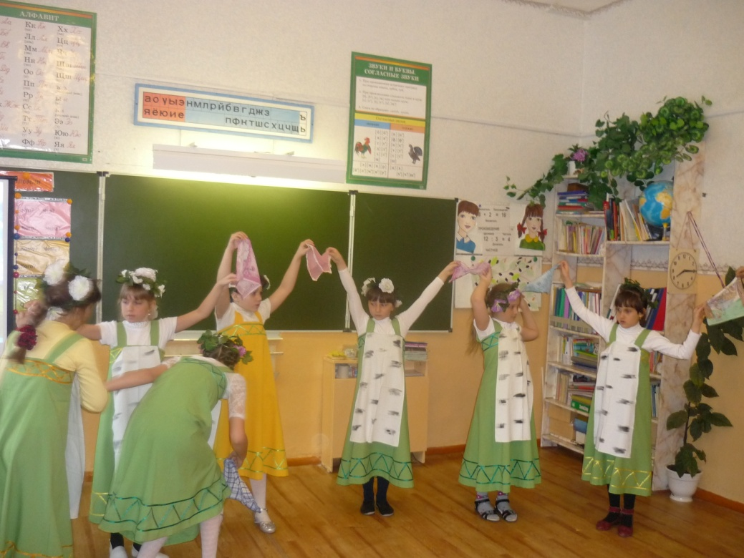

Slide 26
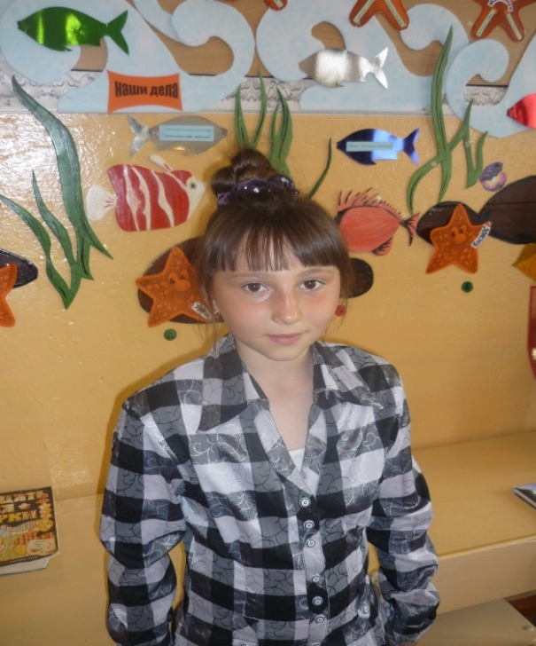
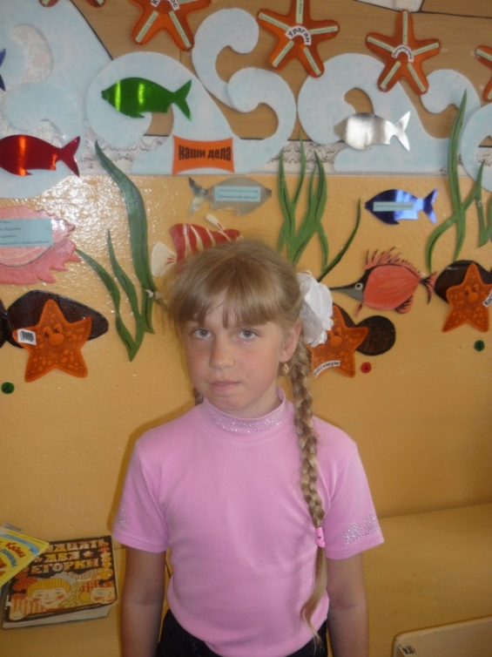
Конкурс стихов
3 место
1 место
2 место

Slide 27
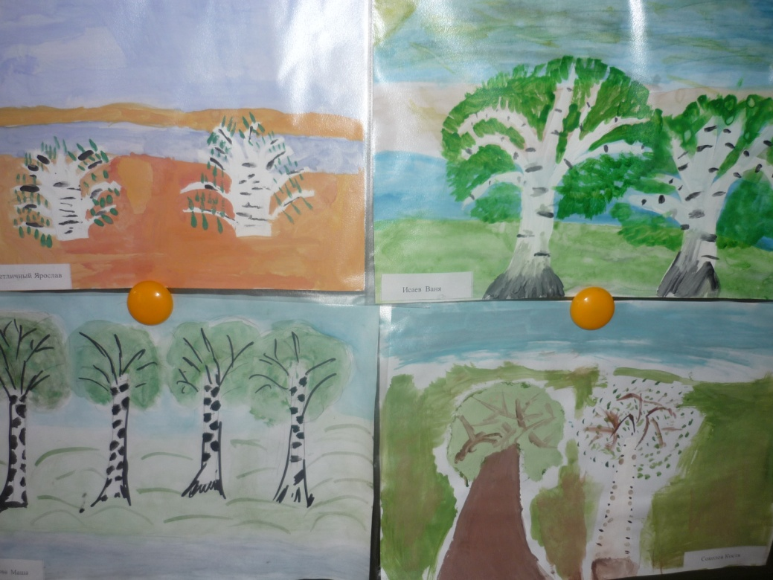
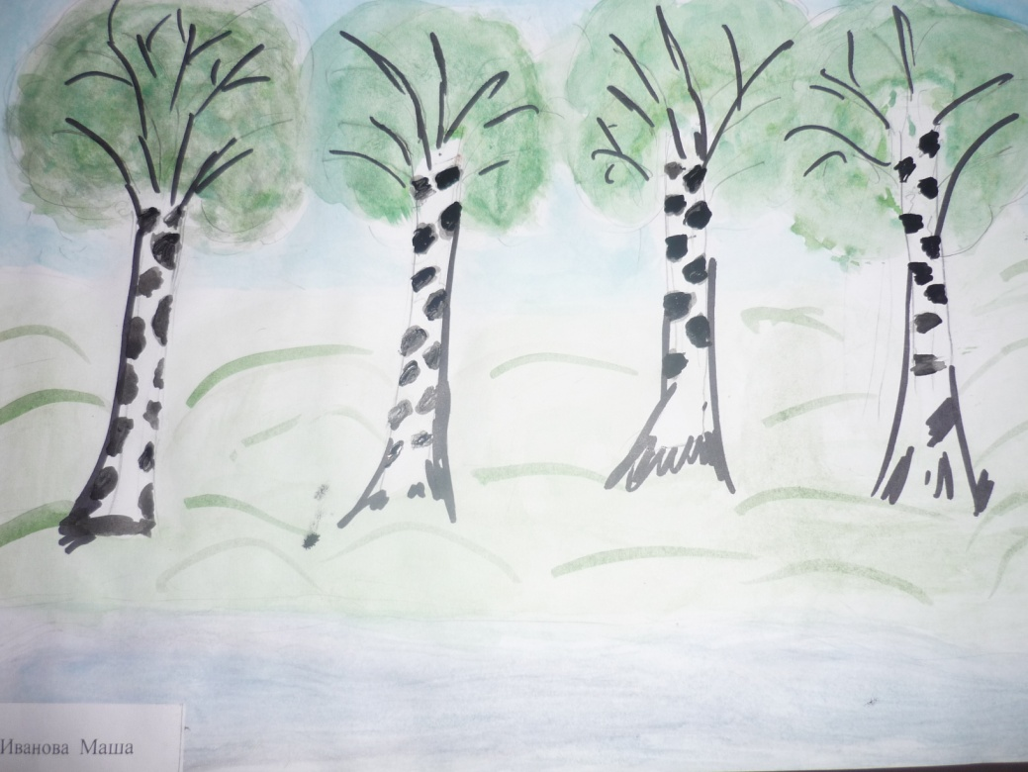
Наш вернисаж.

Slide 28
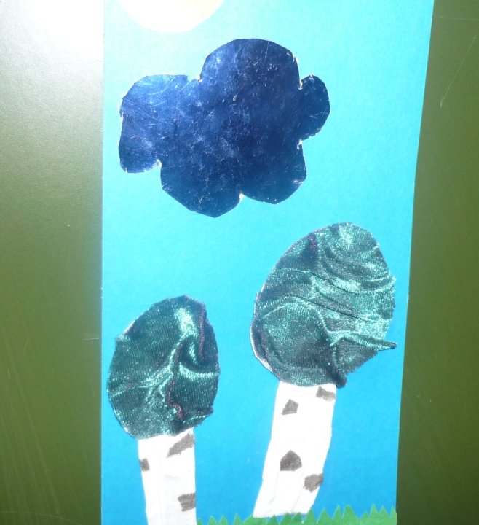
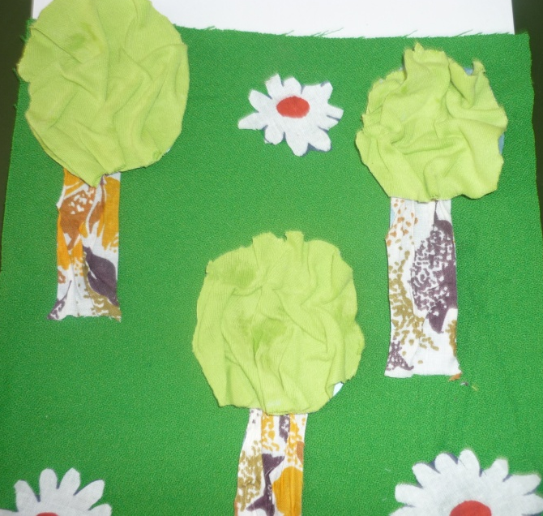
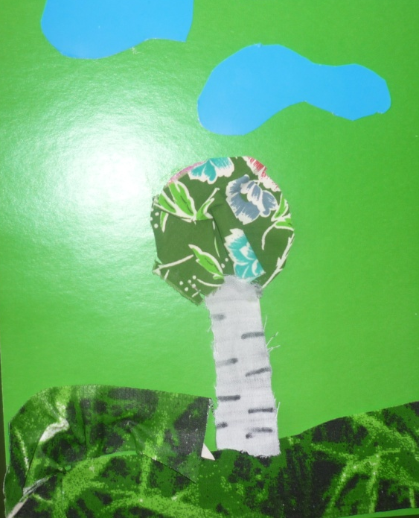

Slide 29
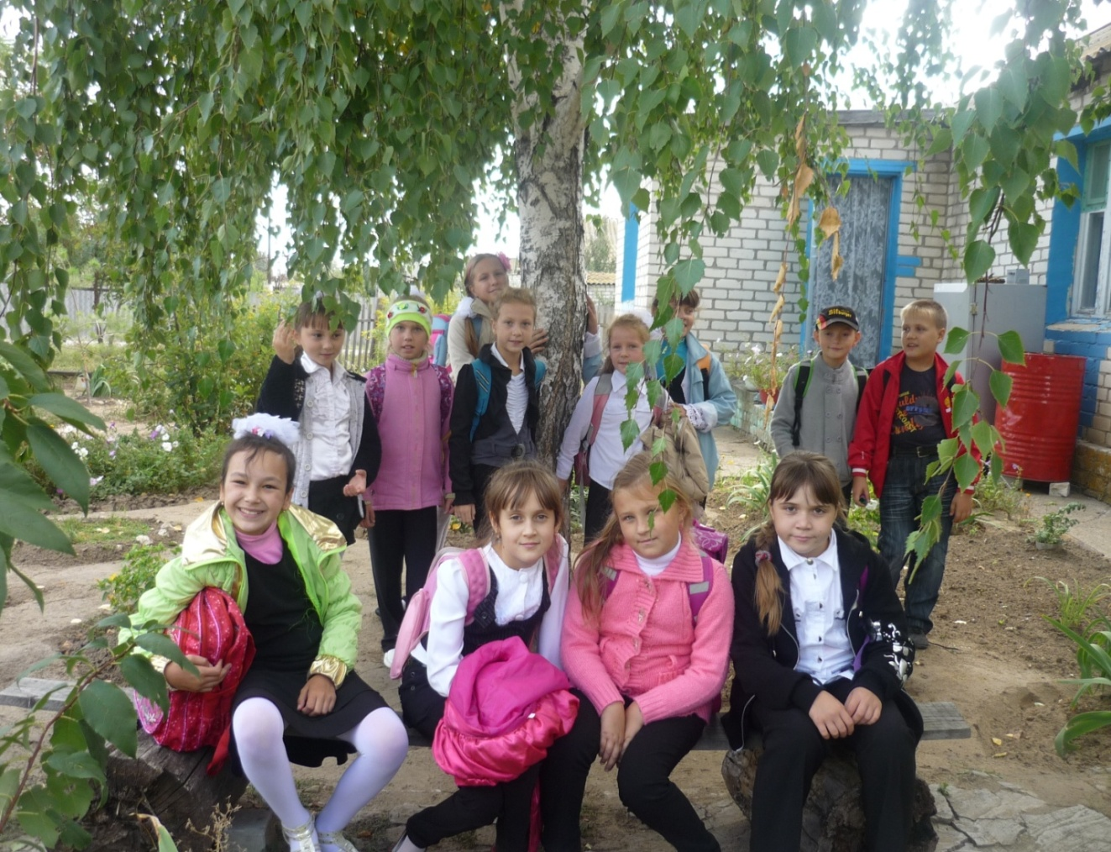
В гостях у березки

Slide 30
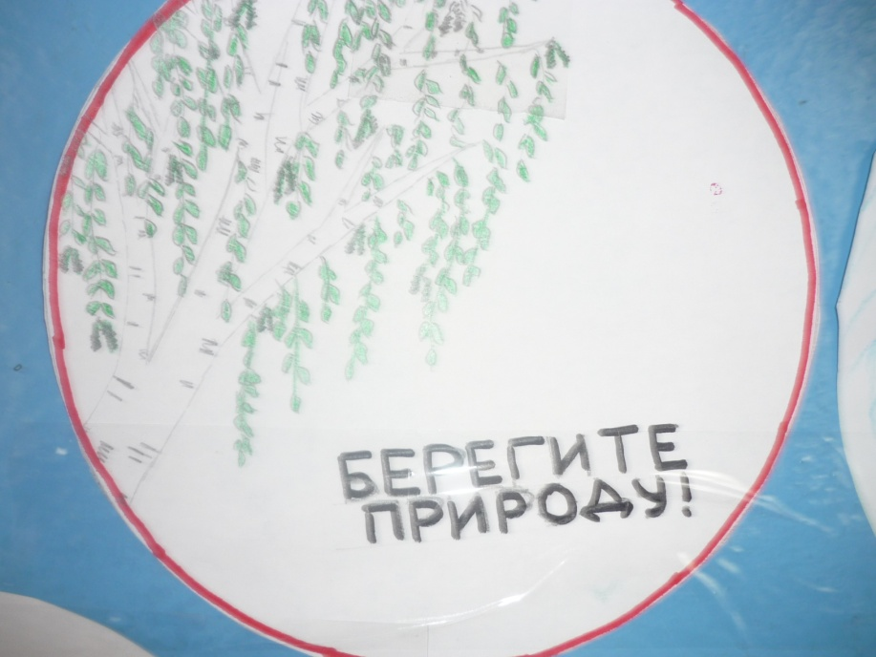
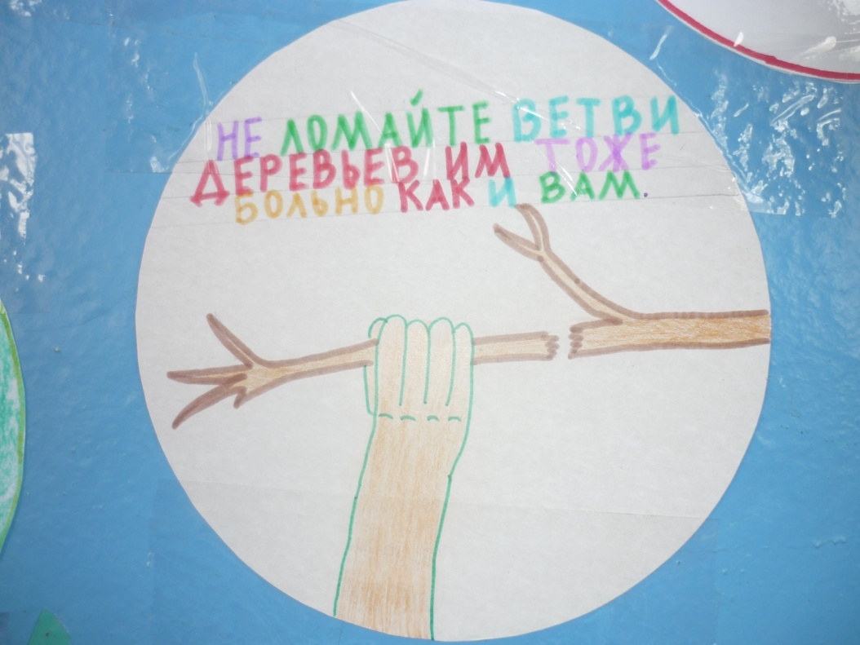
Акция «Берегите березку!»

